Slide 1

초음파 센서 ARTIK보드 구현
기술연구소 선행연구팀
임동현 사원
2017.12.14

Slide 2
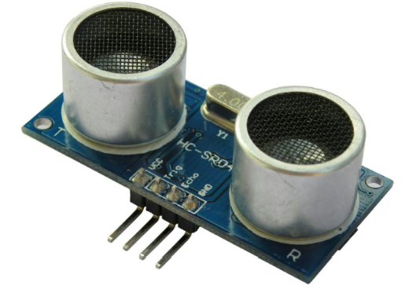
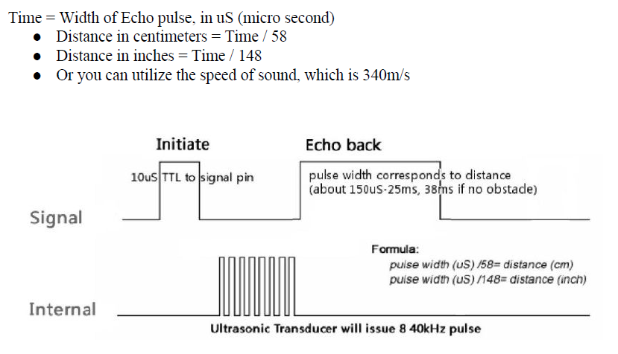
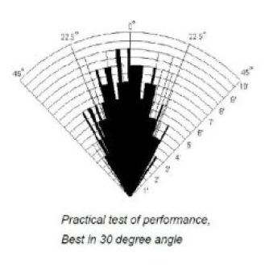
HC-SR04 (초음파 센서)

Slide 3
ARTIK보드 GPIO 제어에서 발생한 문제점
GPIO pin number mapping
GPIO 제어를 위한 함수 작성 시 발생한 문제
센서의 측정범위 이외의 상황에서 발생하는 문제

Slide 4
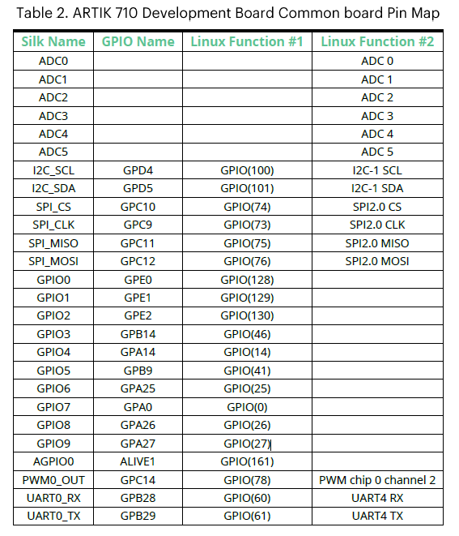
1. GPIO pin number mapping
Samsung ARTIK development 홈페이지 - Developer Guide 참고
SW_UserGuide_ARTIK-710_V1.0.pdf 참고

Slide 5
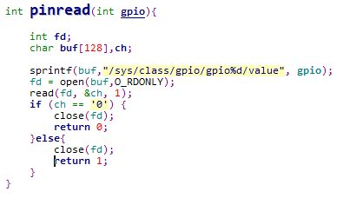

2. GPIO 제어를 위한 함수 작성 시 발생한 문제
처음으로 만든 gpio open, gpio write, gpio read 함수들을 사용 시에 파일 open, close를 반복적으로 사용하게 되면서 문제 발생.
반복적으로 읽을 필요가 없는 EDGE 활용으로 문제 해결
EDGE를 활용하더라도 반복적인 파일 open, close를 하지 않는 방법으로 수정

Slide 6
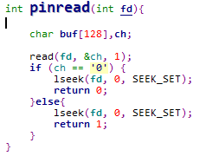
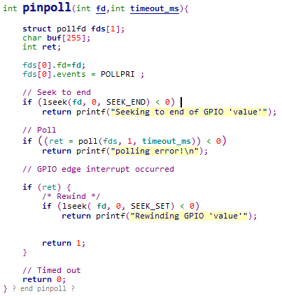
2. GPIO 제어를 위한 함수 작성 시 발생한 문제
read 할 때마다 파일 open하지 않기 위해 fd(file description)을 함수의 인자로 받아서 read만 사용.
EDGE를 활용하기 위하여 poll함수 사용.
int poll(struct pollfd *ufds, unsigned int nfds, int timeout);
struct pollfd { int fd; // 관심있어하는 파일지시자
short events; // 발생된 이벤트
short revents; // 돌려받은 이벤트 };

Slide 7
3. 센서의 측정범위 이외의 상황에서 발생하는 문제
센서의 측정범위에서 벗어나면 echo값이 돌아오지 않기 때문에,
1로 머물면서 정상범위로 돌아와도 측정이 되지 않는 문제 발생
해결하기 위해 echo pin을 0으로 내려주어야 하는데 in pin이기 때문에 값을 직접 넣어줄 수 없고, out pin으로 바꾸고 대기시간을 주고 다시 in pin으로 바꿔서 계속 진행.

Slide 8
추가적인 문제 사항
usleep(int microsecond) 함수가 최소로 대기시킬 수 있는 시간은 약 10ms.
usleep과 sleep 함수 모두 프로세스가 잠드는 함수이기 때문에 최소 시간에는 한계가 있음.
대체하기 위해 gettimeofday 함수를 이용하여 마이크로단위로 대기시킬 수 있는 함수 작성.

Slide 9
- 끝 -

